Slide 1
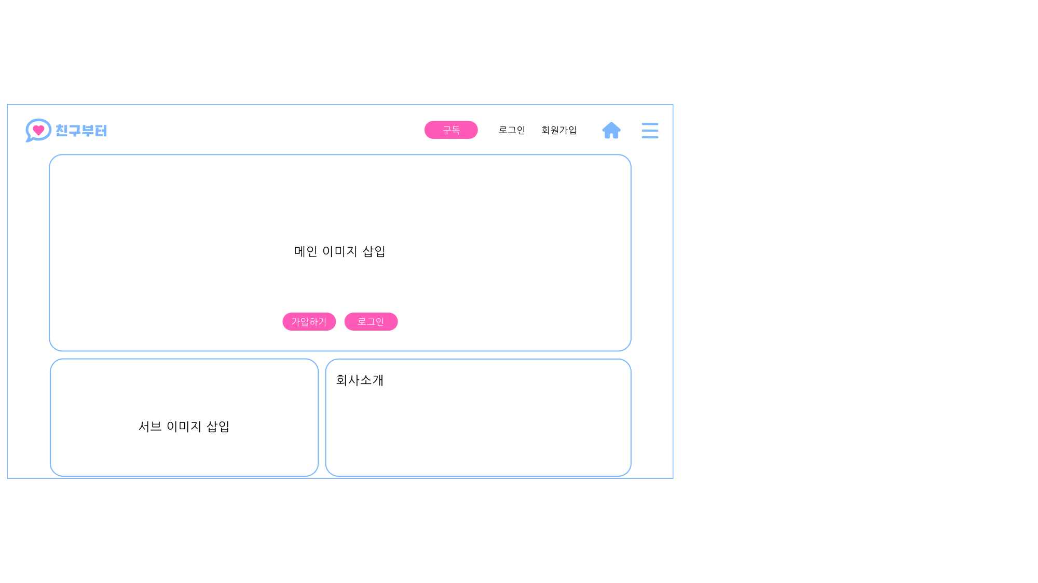
1. 메인 페이지
1. 메인페이지
항목 | 설명
구독 | 클릭 시 결제페이지로 이동
로그인 | 클릭 시 로그인 화면으로 이동 (로그인 완료-> 마이페이지로 이동)
회원가입 (가입하기) | 클릭 시 가입페이지로 이동 (회원가입완료-> 홈 화면 이동)
항목 | 설명
구독 | 클릭 시 결제페이지로 이동
로그인 | 클릭 시 로그인 화면으로 이동
회원가입 | 클릭 시 가입페이지로 이동
홈 | 메인 홈으로 이동
메뉴 | 마이페이지,메인페이지, 문의하기를 보여준다.

Slide 2
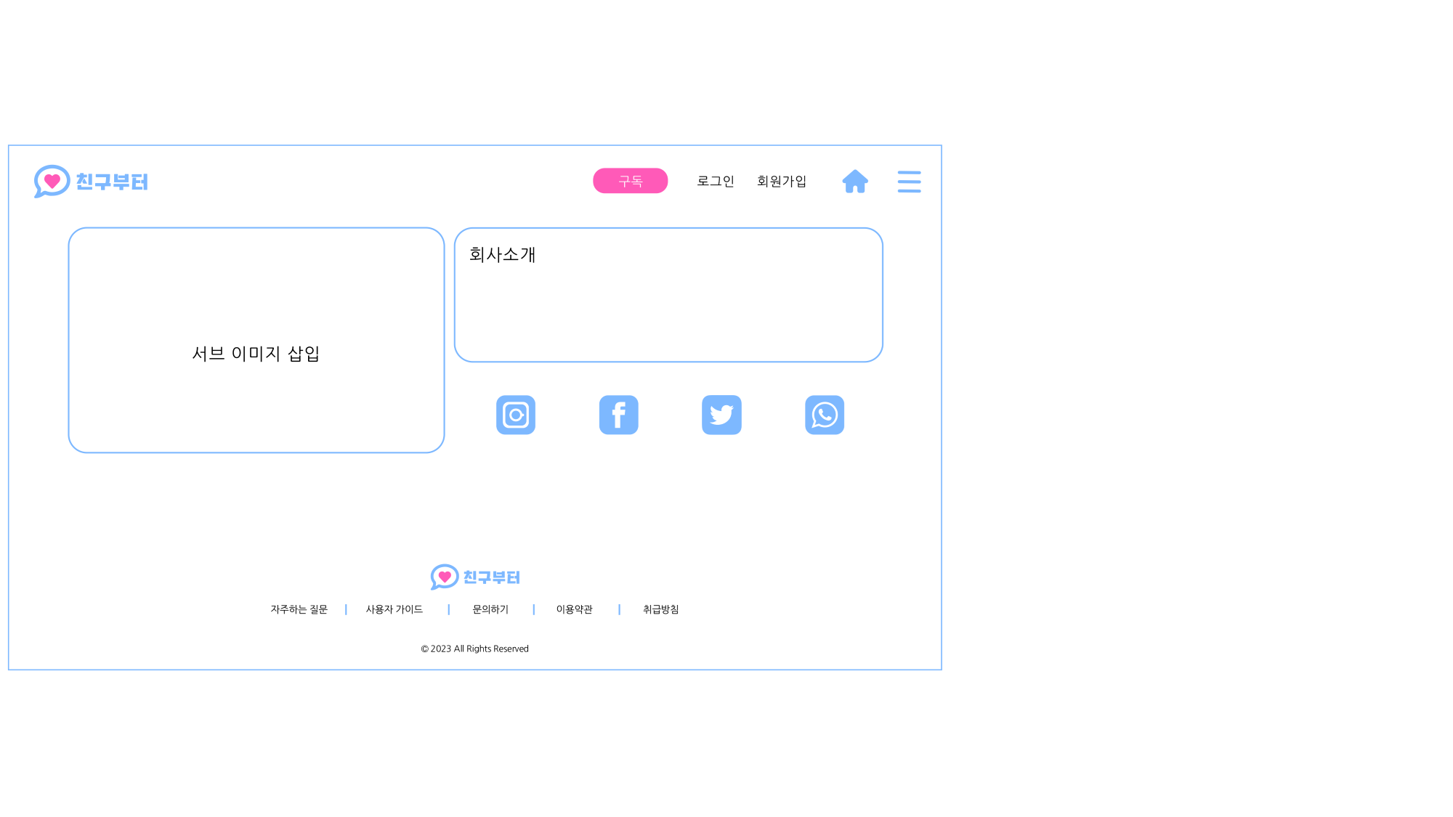
1. 메인 페이지
항목 | 설명
SNS 아이콘 | 클릭 시 연결된 해당 SNS 페이지로 이동
자주하는 질문 ~ 취급방침 | 각각의 문구를 클릭 시 해당 페이지로 이동

Slide 3
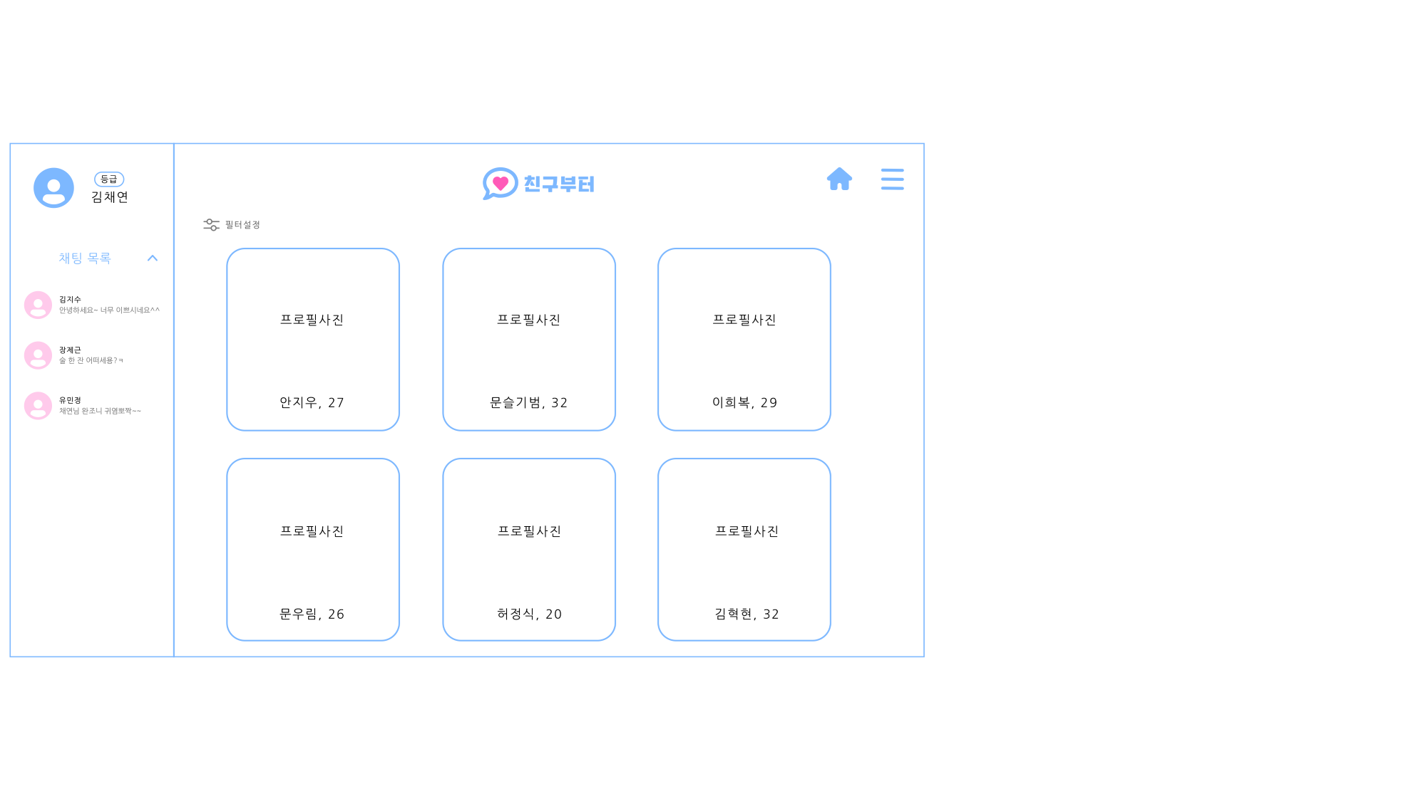
2. 탐색 페이지
항목 | 설명
프로필 | 클릭 시 매칭상대의 프로필로 이동
등급 | 클릭 시 구독 정보 페이지로 이동
필터설정 | 클릭 시 필터 변경 (모두보기, 맞춤보기) 및 정렬 기능 설정창을 표시한다.
프로필 사진 | 클릭 시 매칭상대 프로필 페이지로 이동

Slide 4
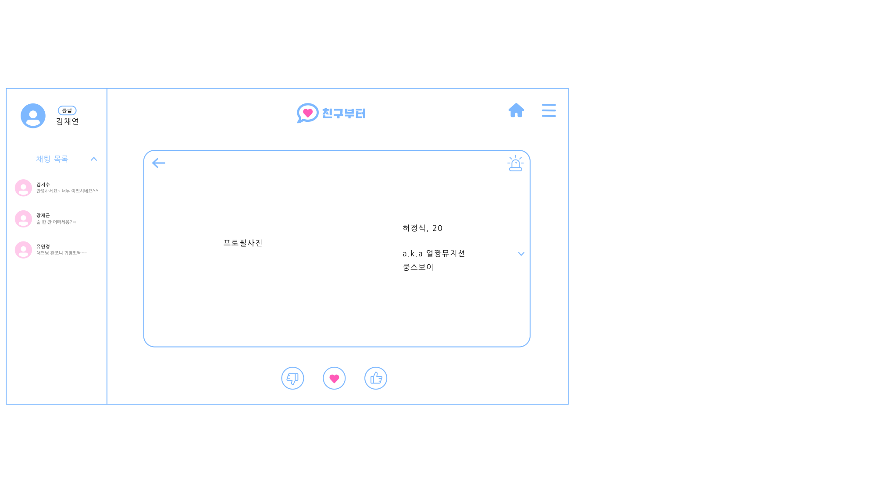
3. 매칭상대 프로필 페이지
항목 | 설명
LIKE | 클릭하면 매칭상대의 LIKE가 추가된다.
SUPER LIKE | 클릭하면 매칭상대의 SUPER LIKE가 추가된다.
DISLIKE | 클릭하면 매칭상대의 DISLIKE가 추가된다.
채팅목록 | 클릭하면 채팅목록을 펼친다(접는다).
채팅 | 클릭하면 채팅 페이지로 이동한다.

Slide 5
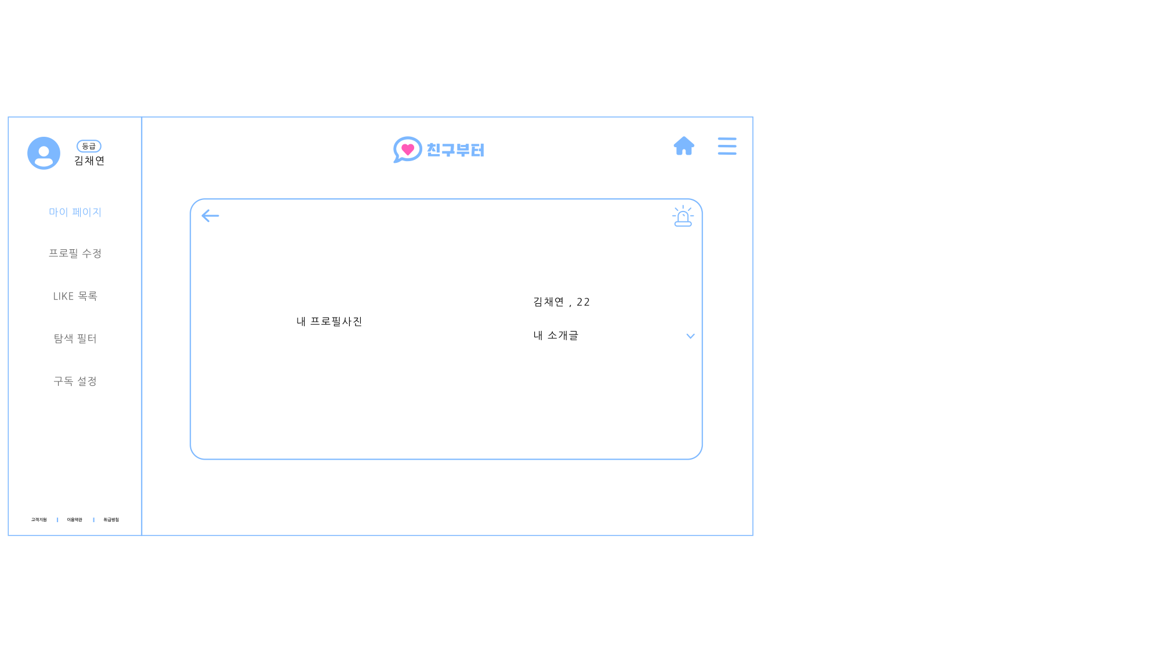
4. 프로필 미리보기 페이지
항목 | 설명
마이페이지 | 클릭하면 프로필 페이지로 이동한다.
프로필수정 | 클릭하면 프로필 수정 페이지로 이동한다.
LIKE목록 | 클릭하면 LIKE 목록 페이지로 이동한다.
탐색필터 | 클릭하면 탐색필터 페이지로 이동한다.
구독설정 | 클릭하면 구독설정 페이지로 이동한다.

Slide 6
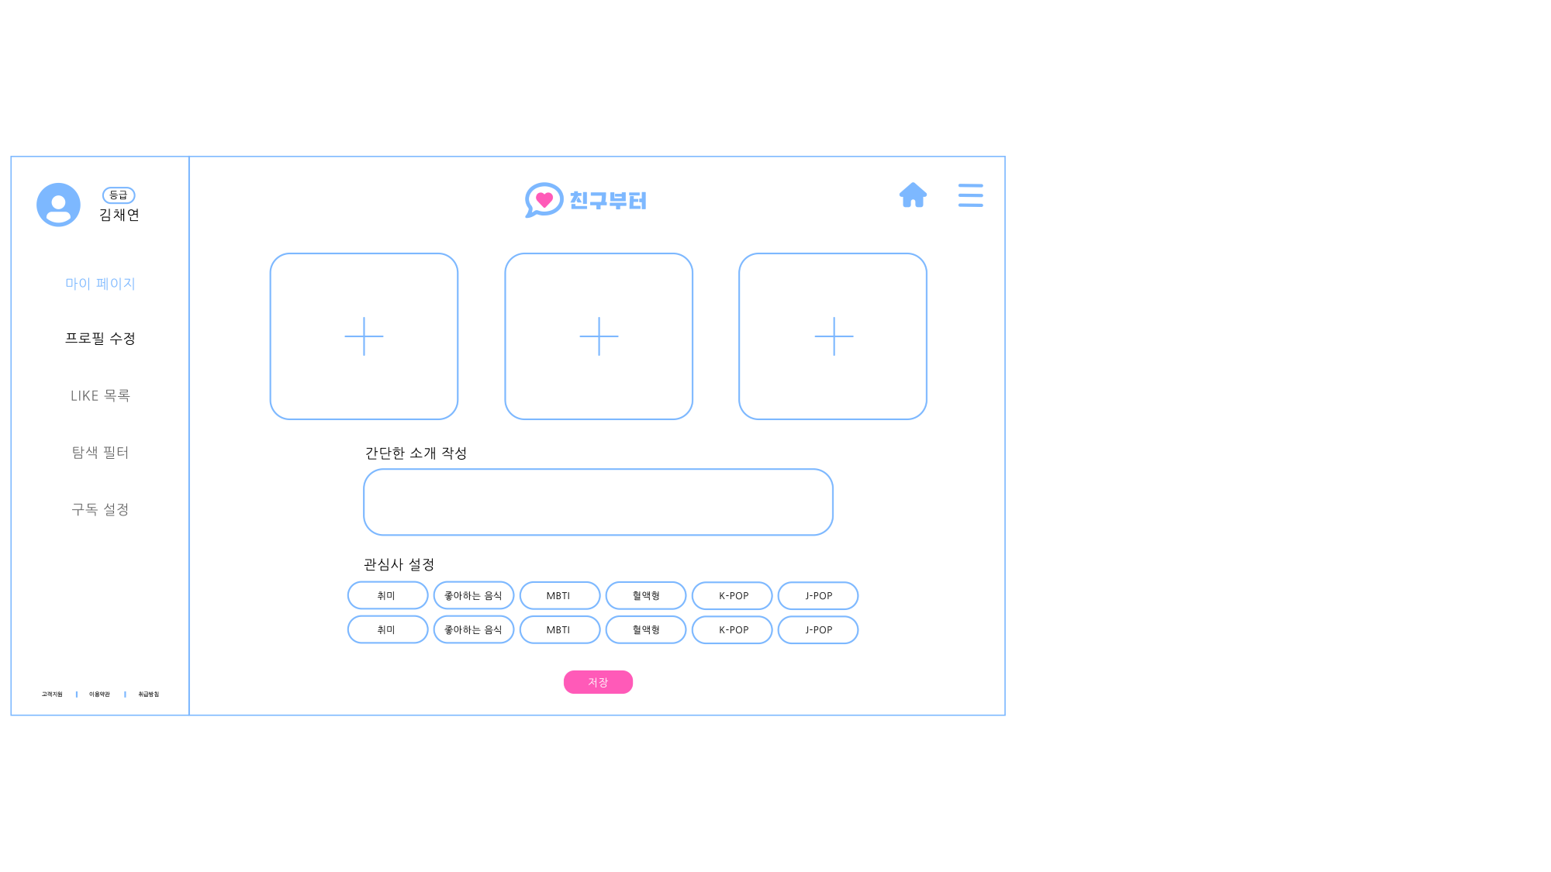
5. 프로필 수정 페이지
항목 | 설명
사진추가 | 클릭 시 사진을 첨부한다.
간단한 소개작성 | 소개 글을 작성한다.
관심사 설정 | 해당 관심사를 클릭하면 항목 배경색이 변경된다.
저장 | 수정내용을 저장한다.

Slide 7
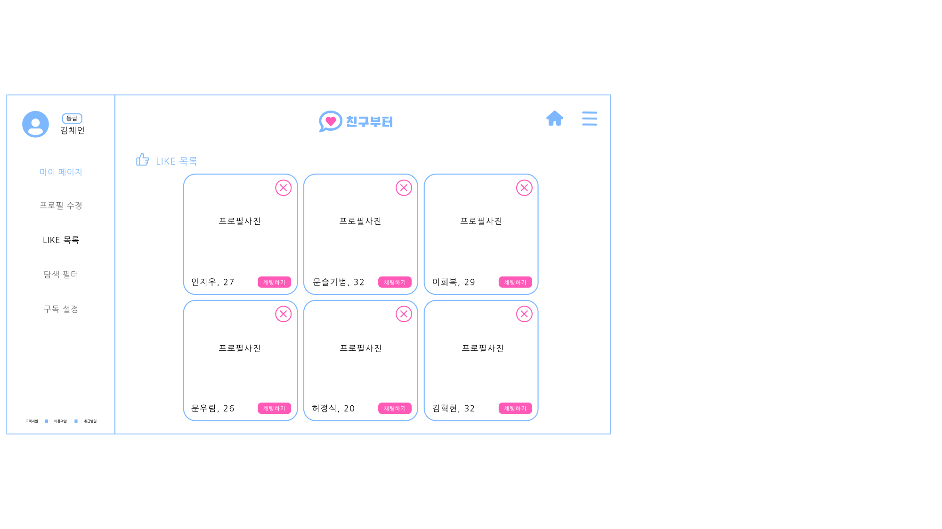
6. LIKE 목록 페이지
항목 | 설명
채팅하기 | 클릭하면 채팅페이지로 이동하고 채팅목록에 추가된다.
 | 클릭하면 해당 매칭상대 프로필이 삭제된다.

Slide 8
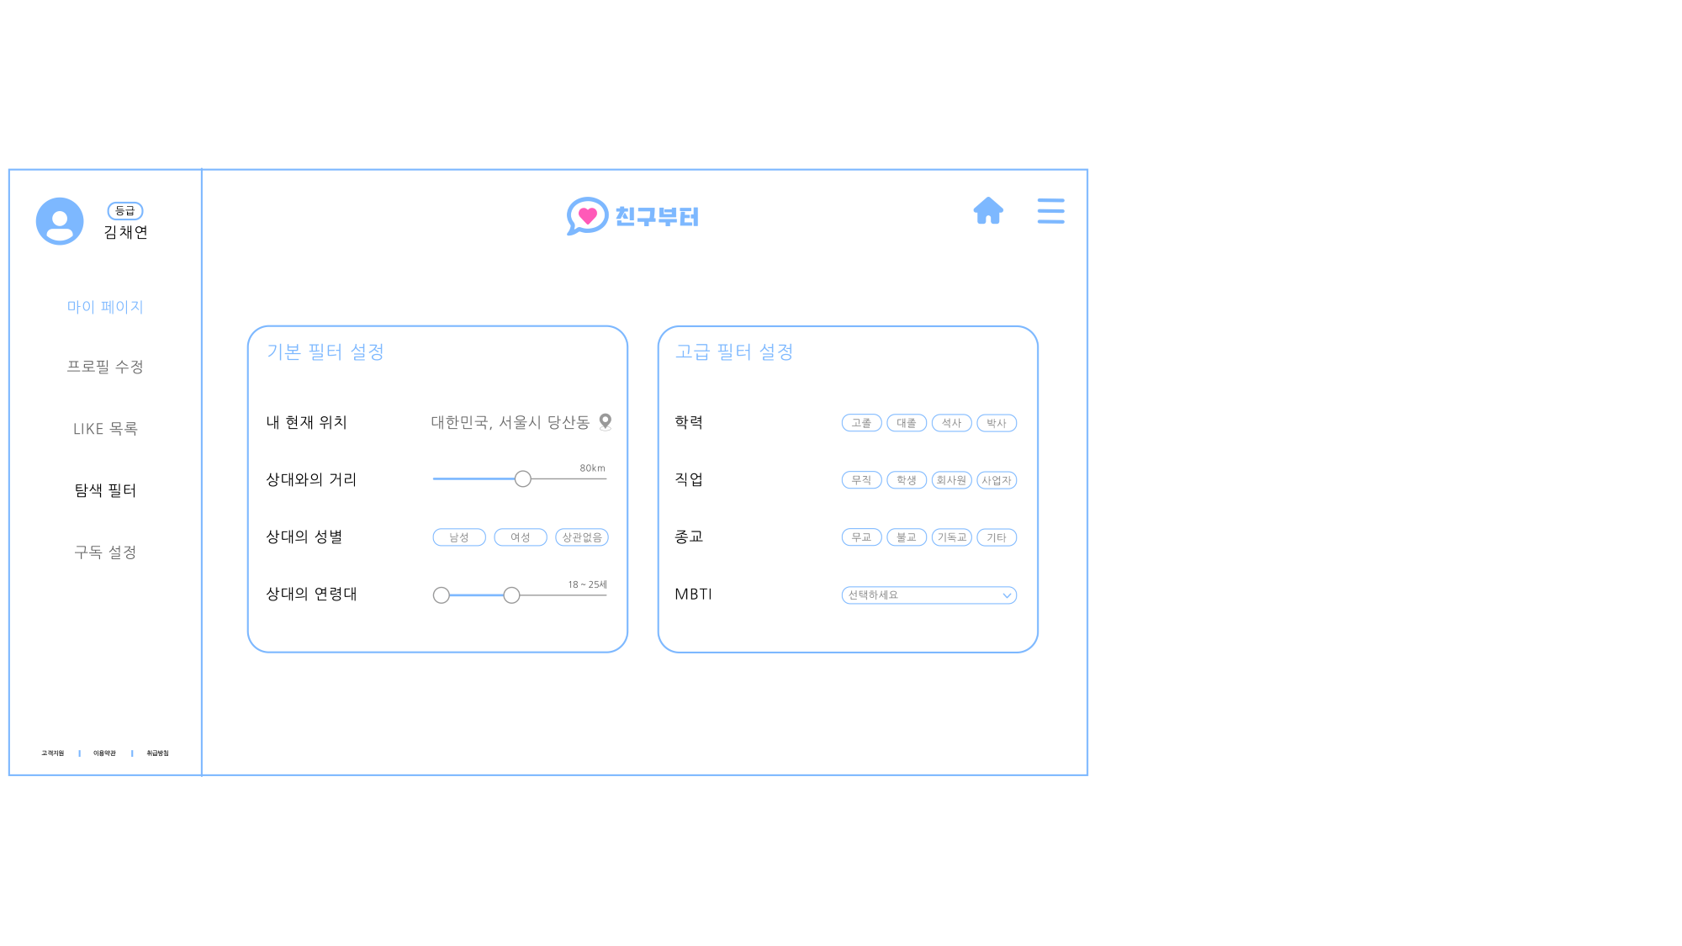
7. 필터 설정 페이지
항목 | 설명
내현재 위치 | 현재위치를 입력하고 저장한다.
상대와의 거리 | 커서를 이동하여 매칭 상대와의 거리를 설정한다.
상대의 성별 | 클릭하면 해당 항목의 배경색이 변경되고 저장된다.
상대의 연령대 | 커서를 이동하여 매칭 상대의 연령대를 설정한다.
학력 | 클릭하면 해당 항목의 배경색이 변경되고 저장된다.
직업 | 클릭하면 해당 항목의 배경색이 변경되고 저장된다.
종교 | 클릭하면 해당 항목의 배경색이 변경되고 저장된다.
MBTI | CHECK BOX를 클릭하고 해당 항목을 선택한다.

Slide 9
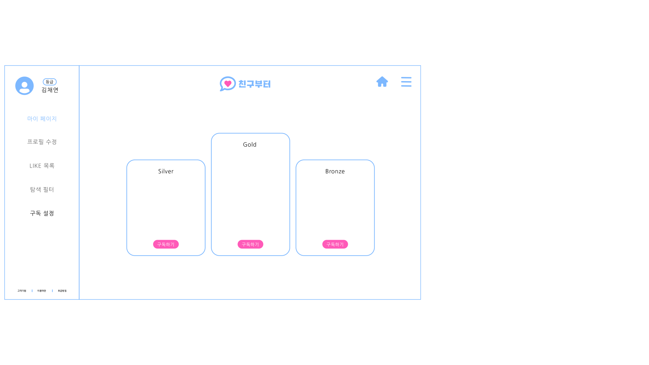
8. 구독 설정 페이지
항목 | 설명
브론즈 구독하기 | 브론즈 등급의 구독하기 클릭시 결제페이지로 이동한다.
실버 구독하기 | 실버 등급의 구독하기 클릭시 결제페이지로 이동한다.
골드 구독하기 | 골드 등급의 구독하기 클릭시 결제페이지로 이동한다.

Slide 10
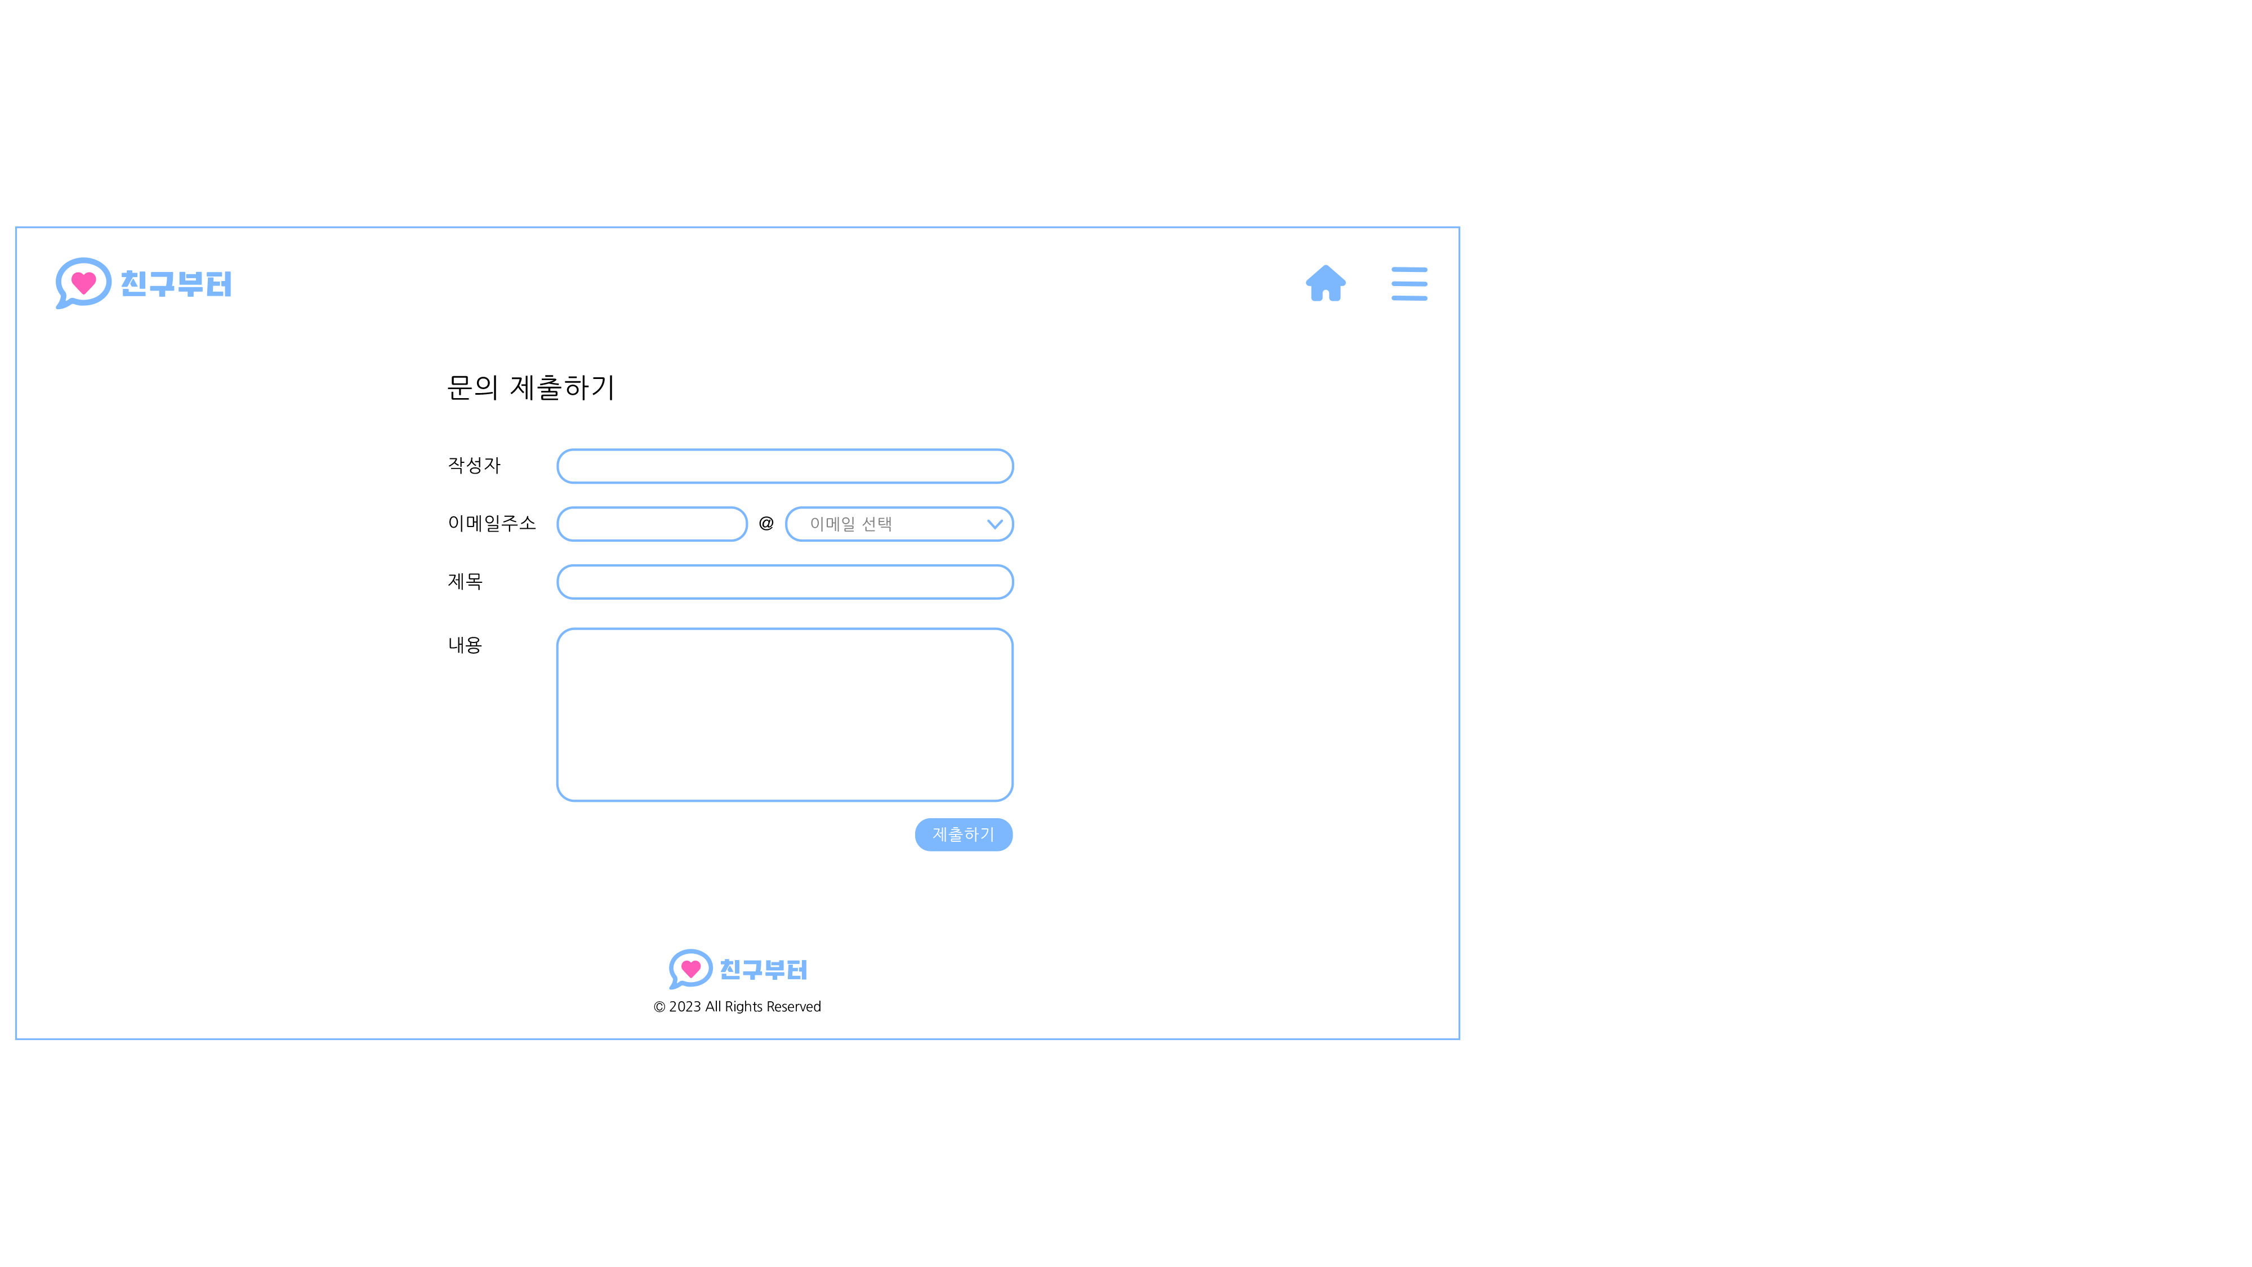
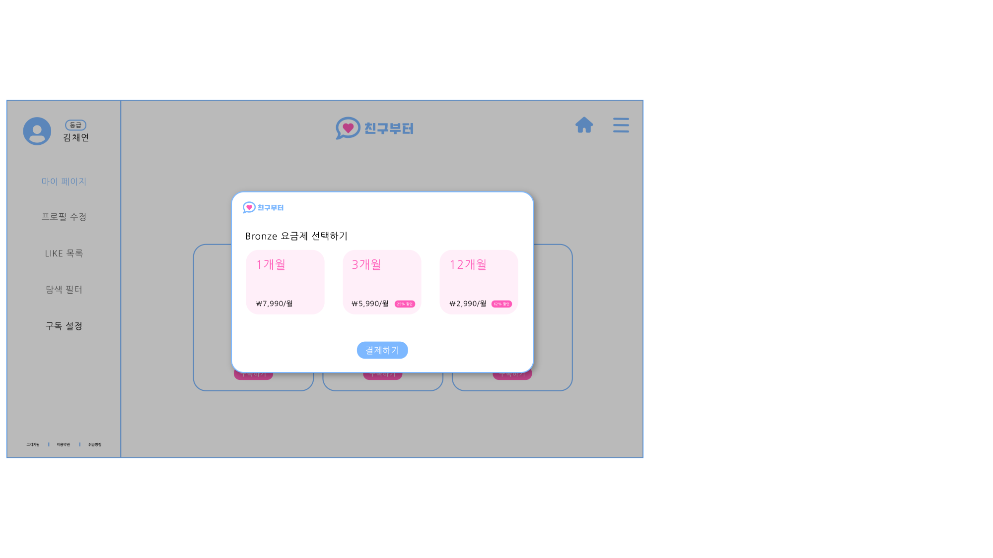
8. 구독 설정 - 결제 페이지
항목 | 설명
( ) 개월 수 | 클릭 시 해당 개월 수로 상품 선택
결제하기 | 클릭 시 결제 정보 및 결제 방법을 보여주는 결제 페이지로 이동한다.

Slide 11
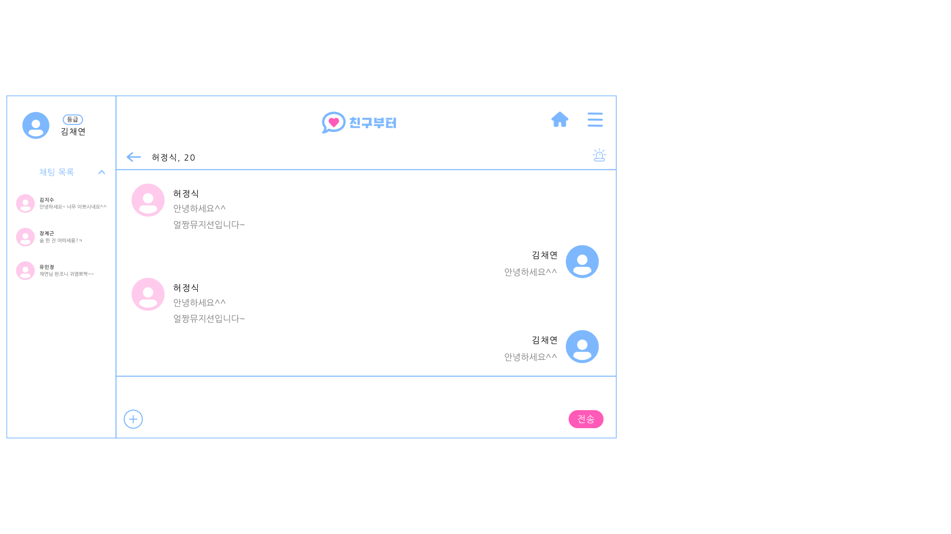
9. 채팅 페이지
항목 | 설명
뒤로가기 | 채팅방 화면을 나와서 다른 페이지를 볼 수 있도록 한다.
신고하기 | 관리자에게 채팅을 하고 있는 사람에 대한 신고를 할 수 있는 문의 페이지로 이동한다.
채팅 목록 | 다양한 사람들과 채팅을 한 목록들을 볼 수 있다.
채팅 전송 | 채팅을 남길 글을 입력하고 전송한다.
+ 버튼 | 사진, 이모티콘, 지도 등의 내용 등을 첨부하여 공유할 수 있다.

Slide 12
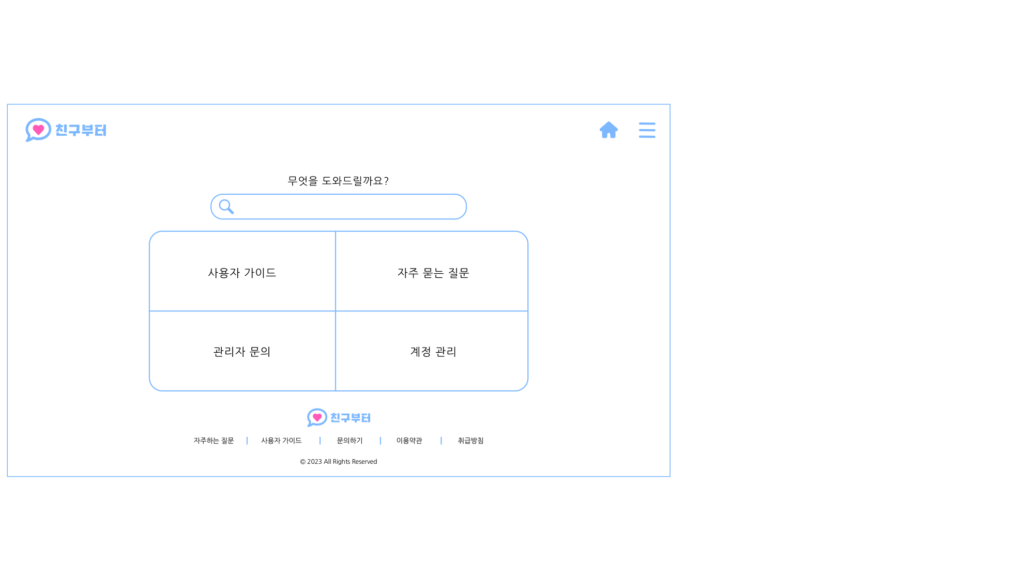
10. 고객지원 페이지
항목 | 설명
검색 창 | 원하는 문의 키워드를 검색할 수 있다.
사용자 가이드 | 친구부터 사이트를 사용할 수 있는 가이드를 제시해준다.
자주 하는 질문 | 해당 사이트를 이용하면서 자주 묻는 질문을 모아보았다.
관리자 문의 | 관리자에게 문의를 할 수 있는 문의 게시판으로 이동한다.
계정관리 | 계정 설정을 바꿀 수 있도록 한다.
이용약관 | 이용 약관을 보여준다.
취급방침 | 개인정보 취급 방침을 보여준다.

Slide 13

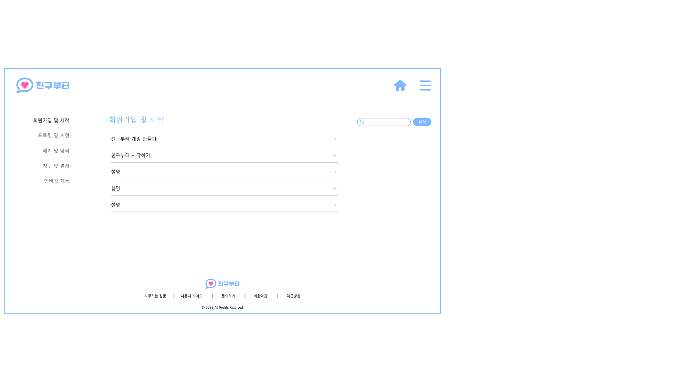
10. 고객지원 페이지
항목 | 설명
회원가입 및 시작 | 클릭 시 회원가입 및 사이트 이용에 관한 가이드를 보여준다.
프로필 및 계정 | 클릭 시 프로필 및 계정에 관한 가이드를 보여준다.
매치 및 탐색 | 클릭 시 매치 및 탐색에 관한 가이드를 보여준다.
청구 및 결제 | 클릭 시 청구 및 결제에 관한 가이드를 보여준다.
멤버십 기능 | 클릭 시 멤버십 기능에 관한 가이드를 보여준다.
검색 창 | 원하는 가이드에 대한 키워드를 검색할 수 있다.

Slide 14
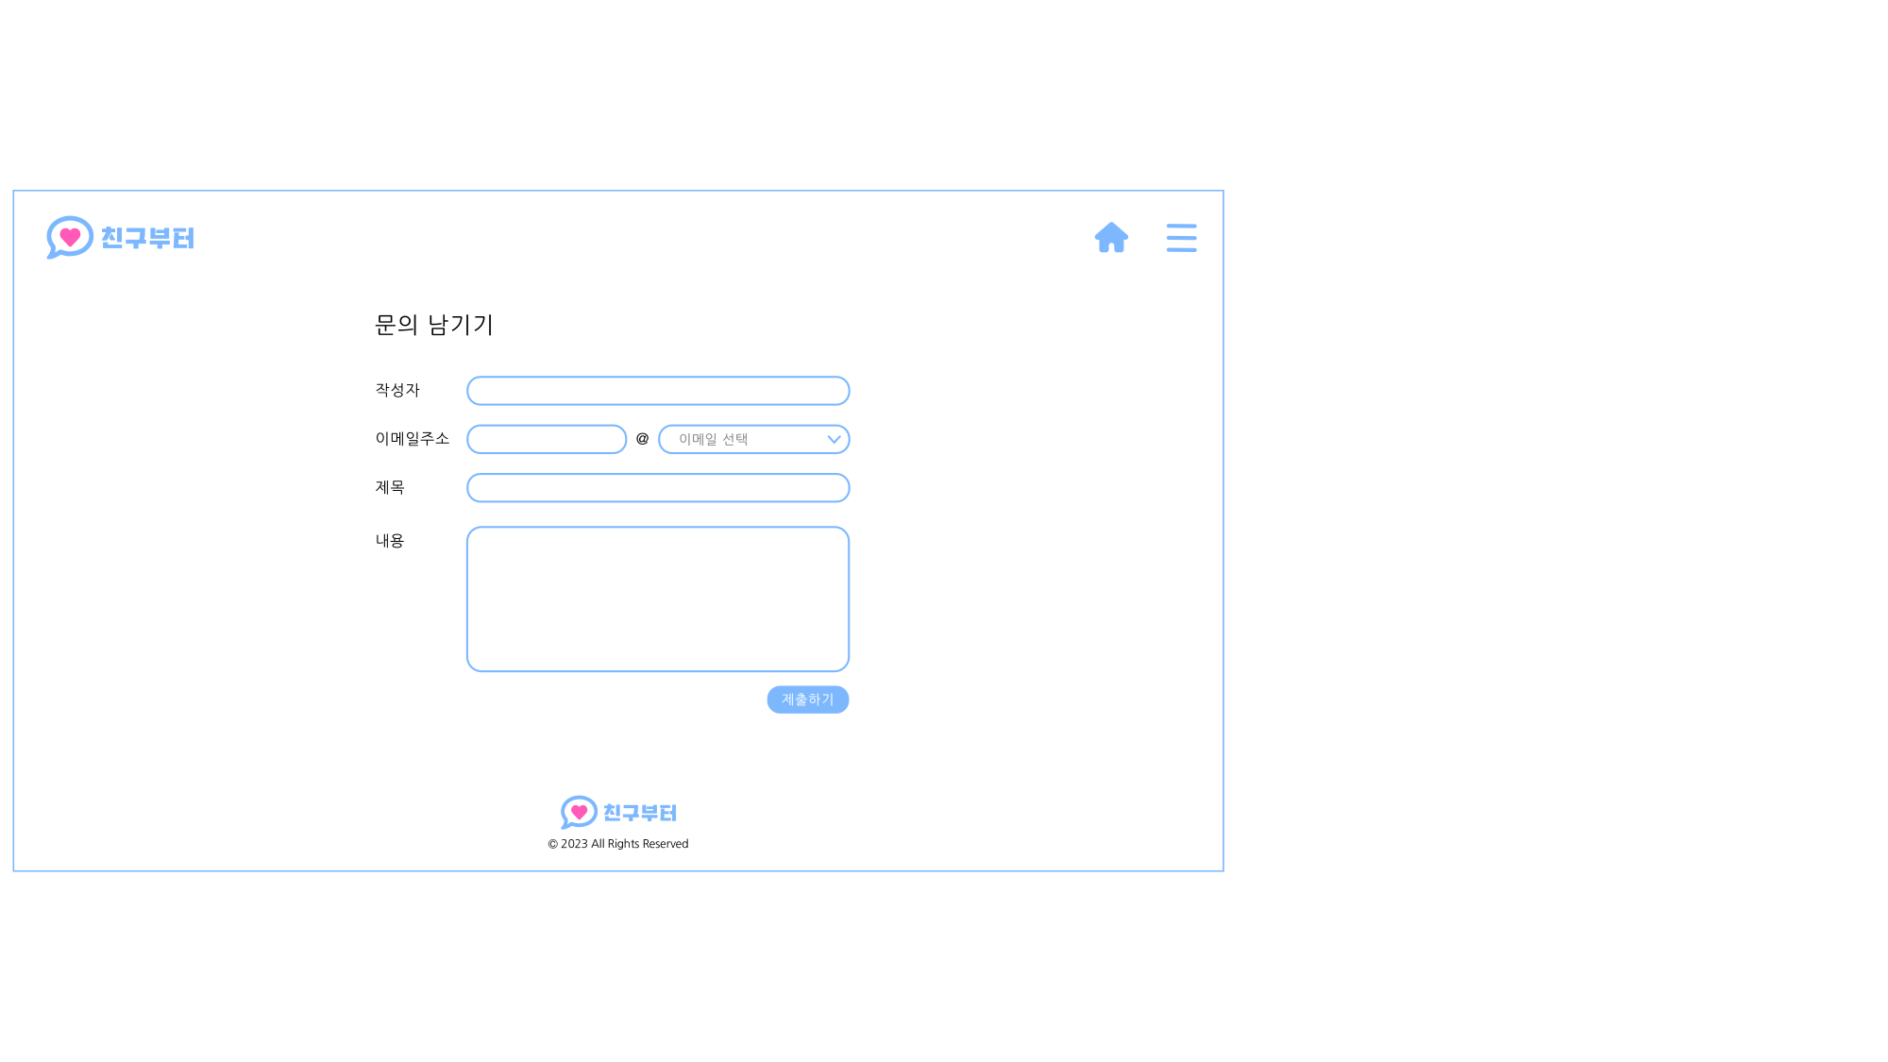
11. 문의 남기기 페이지
항목 | 설명
작성자 | 접속한 회원이 글의 작성자가 된다.
이메일 주소 | 접속한 회원이 답변 내용을 받을 이메일 주소를 작성한다.
제목 | 문의할 내용의 제목을 작성한다.
내용 | 문의할 내용을 작성한다.
제출하기 | 제출하기 버튼을 누르면 문의 게시판에 내용이 등록된다.

Slide 15
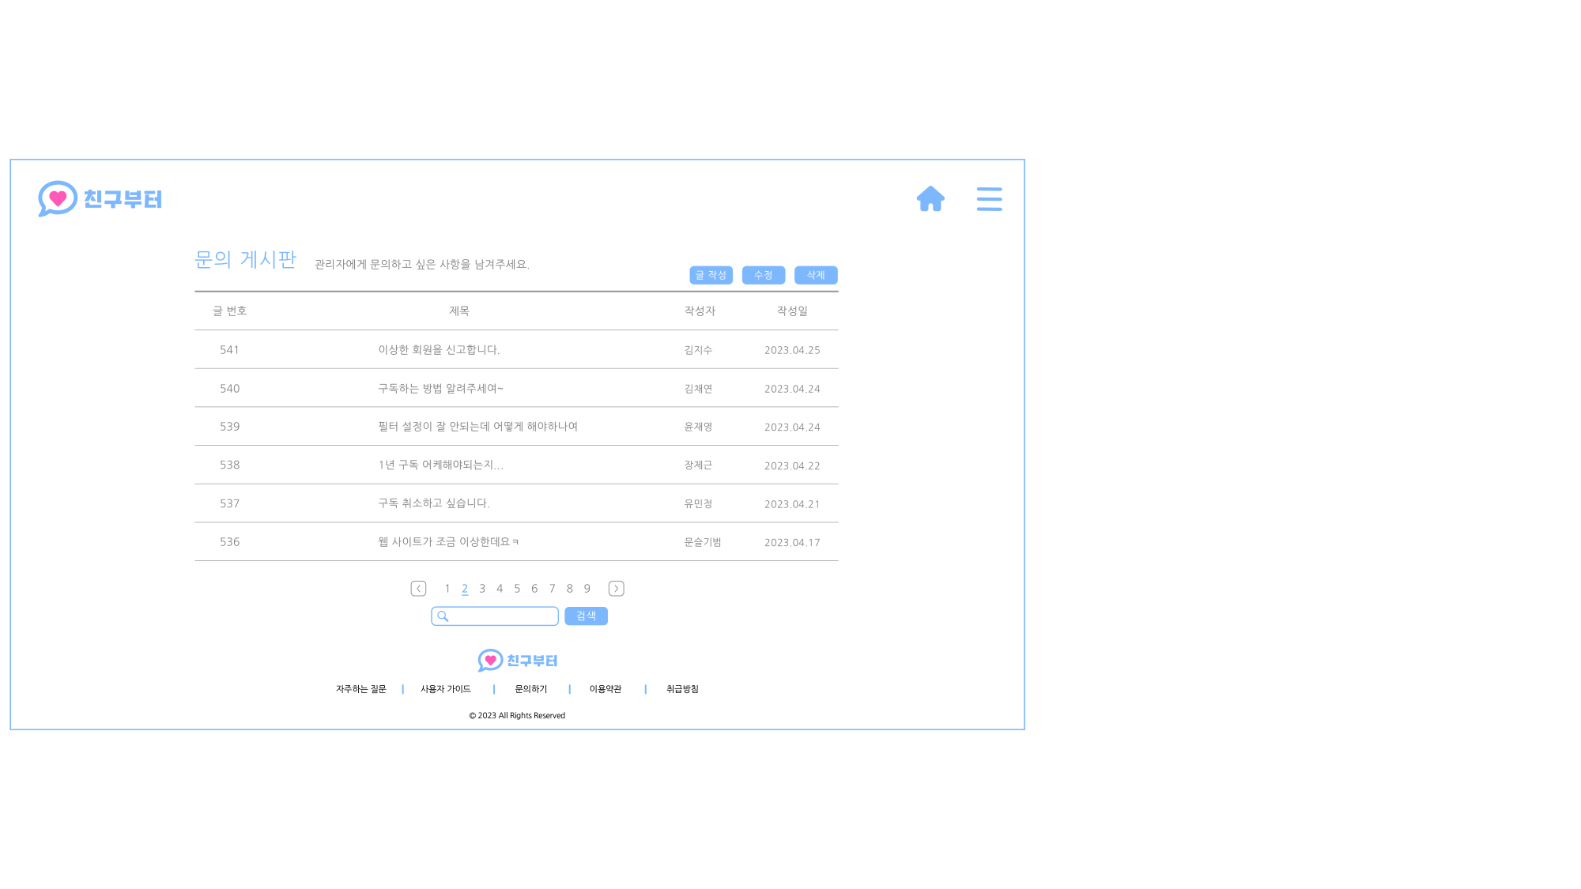
12. 문의 게시판 페이지
항목 | 설명
글 번호 | 작성자가 문의글을 남기면 자동으로 생성된다.
제목 | 문의글의 제목을 보여주고, 클릭하면 상세 내용을 볼 수 있다.
작성자 | 글을 남긴 작성자의 이름을 보여준다.
작성일 | 작성자가 문의글을 남기면 자동으로 생성된다.
글 작성 | 글 작성을 클릭하면 문의 남기기 페이지로 이동하여 새 글을 작성할 수 있다.
수정 | 수정을 클릭하면 제목과 내용을 수정할 수 있다.
삭제 | 삭제를 클릭하면 글이 삭제된다.
검색 창 | 원하는 문의글에 대한 키워드로 검색 기능을 이용할 수 있다.

